Slide 1
Investiga en la biblioteca y gestiona fuentes de información# Part 1
Módulo 2- Research and Library Skills
Developed by Jordina Sala-Branchadell

Slide 2
Actividad 1. ¿Fuentes primarias o secundarias?
Imagina que debes preparar una presentación sobre la proclamación de la 2a República Española (1931). A continuación, tienes una lista de documentos.
¿Cuáles de las siguientes fuentes de información son primarias? ¿y secundarias?
Resultados de las elecciones municipales del 12 de abril de 1931
Libro Las Constituyentes de 1931: unas elecciones de transición de Javier Tusell de 1982.
Constitución española del 9 de diciembre de 1931.
Manifiesto del rey Alfonso XIII del 16 de abril de 1931 publicado en el periódico ABC.
Libro La primera democracia española. La Segunda República de Stanley G Payne de 1995.
Crónicas parlamentarias desde Madrid del periodista Josep Pla. 1931-1936.
Novela “Diario de una maestra” de Dolores Medio de 1961.

Slide 3
Soluciones 1. ¿Fuentes primarias o secundarias?
Imagina que debes preparar una presentación sobre la proclamación de la 2a República Española (1931). A continuación, tienes una lista de documentos.
¿Cuáles de las siguientes fuentes de información son primarias? ¿y secundarias?
Fuentes primarias
Resultados de las elecciones municipales del 12 de abril de 1931
Manifiesto del rey Alfonso XIII del 16 de abril de 1931 publicado en el periódico ABC.
Crónicas parlamentarias desde Madrid del periodista Josep Pla. 1931-1936. Aunque se ha editado en 2006.
Constitución española del 9 de diciembre de 1931.
Fuentes secundarias
Novela “Diario de una maestra” de Dolores Medio de 1961. Aunque es un diario de la época, ¡es ficción!
Libro Las Constituyentes de 1931: unas elecciones de transición de Javier Tusell de 1982.
Libro La primera democracia española. La Segunda República de Stanley G Payne de 1995.

Slide 4
Actividad 2: Busca información en la biblioteca
Ahora quieres saber qué información puedes encontrar en la biblioteca de la Universidad de Aston sobre la proclamación de la 2a República Española. Entra en el catálogo.
¿Qué palabras clave (key words) puedes introducir?
¿Has encontrado algún libro? ¿Hay algún DVD relacionado con el tema?

Slide 5
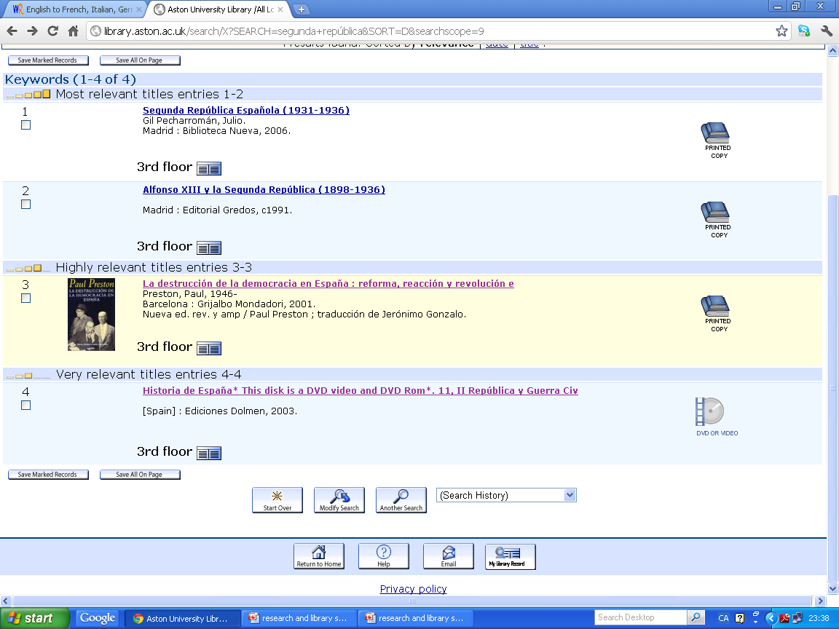
Este es el resultado de buscar las palabras clave “segunda república”.
Un libro muy útil y reciente.
Recuerda:
Todos estos recursos son fuentes de información secundaria porque analizan la Segunda República Española a posteriori.
Un documental en DVD.

